Slide 1
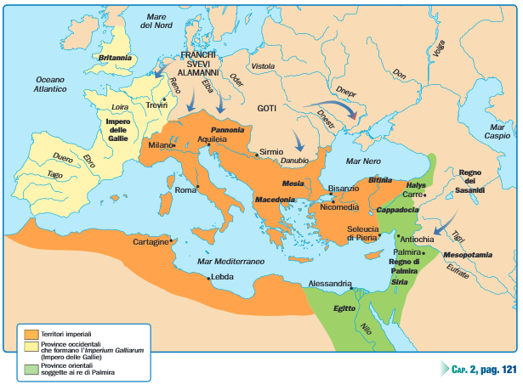
L’OPERATO DI COSTANTINO

Slide 2
LE RIFORME DI COSTANTINO
Dal punto di vista politico Costantino:
aumentò il numero delle diocesi portandole a 14;
aumentò il numero delle province a 117;
si impegnò a far si che l’amministrazione della giustizia fosse più equa;
fece coniare una moneta d’oro, il “solidus”;
impose un tributo ai senatori facendo soffrire maggiormente i piccoli proprietari terrieri e i commercianti.
Costantino dal punto di vista politico fu un sovrano giusto poiché, per controllare in maniera migliore il territorio, lo divise in più diocesi e province. Dal punto di vista economico invece non riuscì a risollevare l’Impero dalla crisi, infatti tutti i suoi provvedimenti andarono a sfavore dei più poveri.

Slide 3
LE RIFORME DI COSTANTINO
In ambito militare Costantino:
si scontrò con Massenzio presso Ponte Milvio nel 312 d.C. e vinse;
aumentò i barbari tra le fila dell’esercito mobile, il “comitatus”;
privilegiò il comitatus dal punto di vista economico e fiscale rispetto alle legioni poste lungo i confini.
Dal punto di vista militare Costantino non intraprese campagne militari per espandere i confini dell’Impero. Da una parte fu positivo perché la popolazione visse un periodo di pace, dall’altra fu negativo poiché la grandezza dell’Impero rimase invariata.

Slide 4
LE RIFORME DI COSTANTINO
Dal punto di vista religioso Costantino:
nel 313 d.C. proclamò l’editto di Milano che garantiva la libertà religiosa;
fece costruire le prime basiliche cristiane;
nel 325 d.C. a Nicea partecipò al primo concilio ecumenico dove si condannò l’eresia del prete Ario;
abolì le gare ginniche e i combattimenti tra gladiatori seguendo i principi cristiani.
Costantino favorì il cristianesimo non perché credeva in questa religione, ma perché voleva il favore dei sudditi e dei funzionari che erano per la maggior parte cristiani.

Slide 5
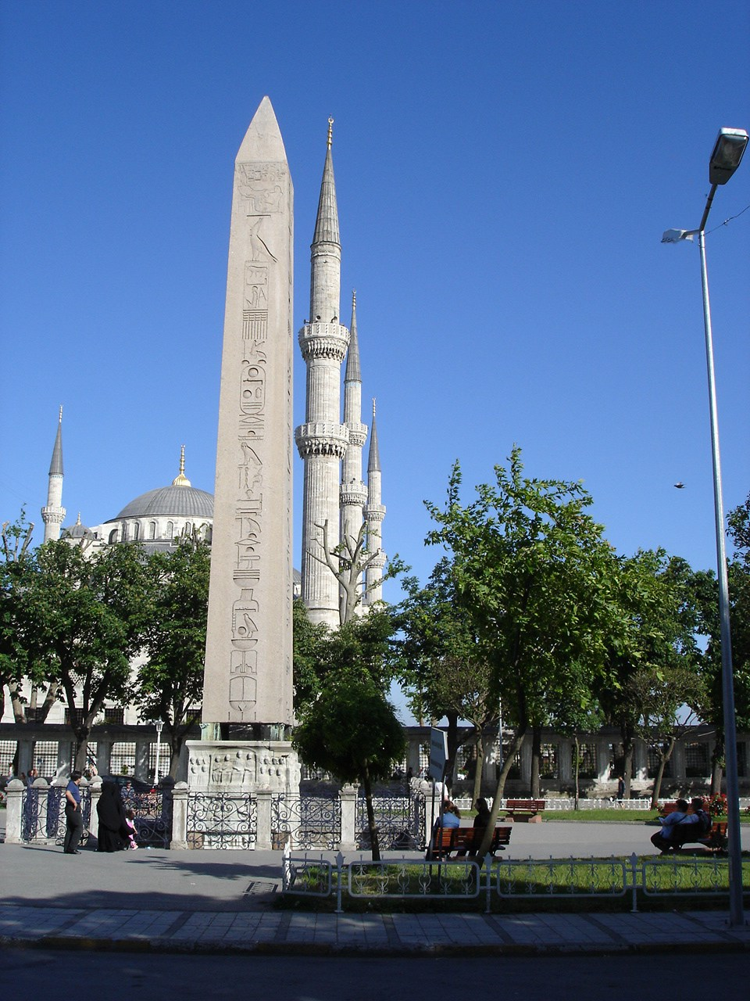
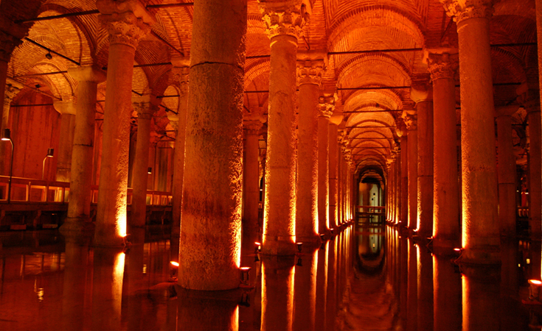
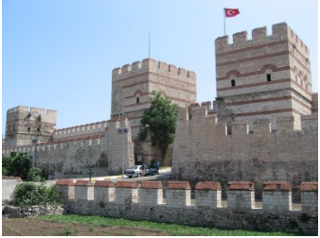

Slide 6
Costantino costruì questo arco con sculture di recupero per manifestare il suo intento di ricollegarsi ai grandi imperatori del passato. Si tratta di scene storiche che vanno a valorizzare il potere imperiale.

